Slide 1


Лекция №1 «Введение в финансовый рынок»
1. Основные понятия и структура финансового рынка.
2. Виды и классификация финансовых инструментов.
3. Функции финансового рынка и механизм его функционирования.
4. Тенденции развития финансовых рынков.

Slide 2

Финансовый рынок - это рынок, на котором осуществляется перераспределение свободных денежных капиталов и сбережений между различными субъектами экономики путем совершения сделок с финансовыми активами. В качестве финансовых активов выступают национальная и иностранная валюты в наличной форме и в виде остатков на банковских счетах, а также золото, ценные бумаги и производные финансовые инструменты.

Slide 3

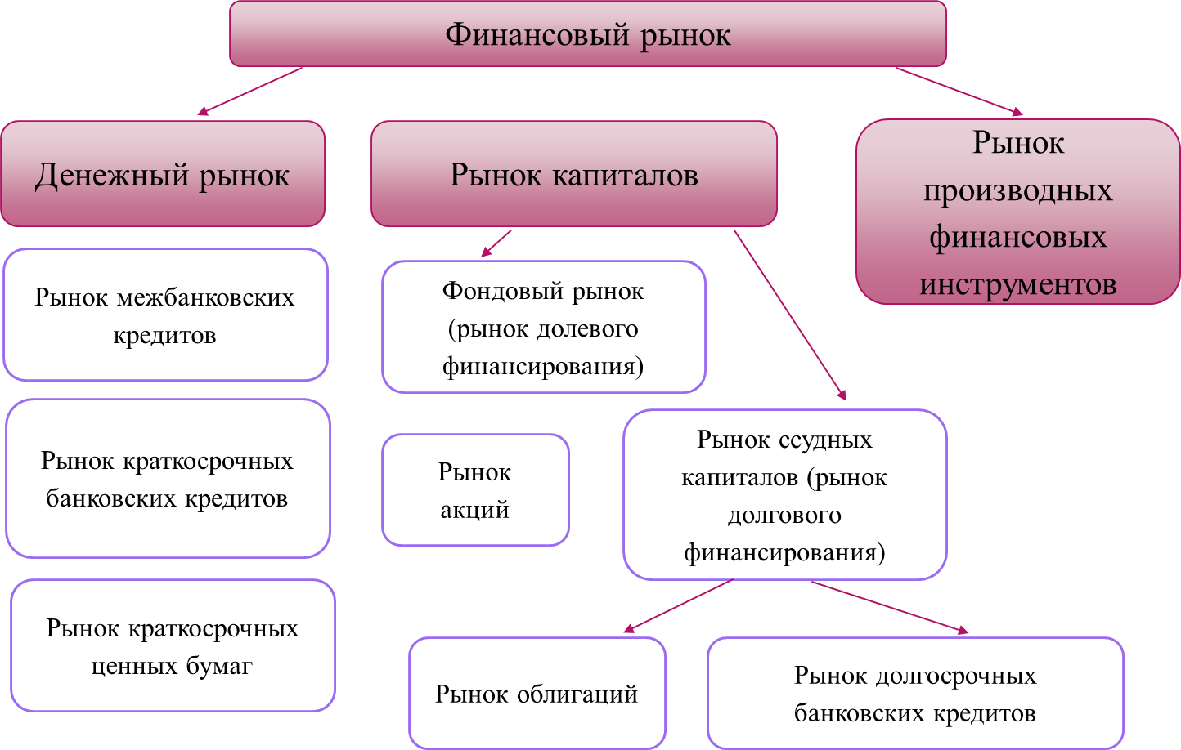

Slide 4

это рынок относительно краткосрочных опера­ций (не более одного года), на котором происходит перераспределение ликвидности, т. е. свободной денежной наличности. На нем совершают­ся сделки с активами в ликвидной форме, которые могут быть исполь­зованы в качестве средства платежа для погашения разнообразных обя­зательств. Самым ликвидным активом, как известно, являются деньги в форме банкнот и остатков на текущих (расчетных) и корреспондент­ских счетах коммерческих банков. Высокой ликвидностью обладают го­сударственные краткосрочные ценные бумаги, которые также могут ис­пользоваться для погашения обязательств их владельцев.
Денежный рынок

Slide 5
Наиболее четко очерченным сегментом денежного рынка является межбанковский рынок (рынок межбанковских кредитов), который представляет собой совокупность отношений между банками по поводу взаимных краткосрочных ссуд. На нем происходит перераспределение коротких и сверхкоротких банковских ресурсов. В странах с развитой рыночной экономикой операции по покупке и продаже ресурсов на межбанковском рынке высоко стандартизированы и совершаются в режиме онлайн. Они отличаются очень короткими сроками - от нескольких часов до нескольких дней.

Slide 6
На рынке капиталов происходит перераспределение свободных капиталов и их инвестирование в различные доходные финансовые активы. На этом рынке совершаются относительно долгосрочные операции, обеспечивающие формирование собственного (акционерного) капитала фирм и корпораций, привлечение инвестиций и перераспределение корпоративного контроля. Строгой границы между денежным рынком и рынком капиталов не существует: одни и те же инструменты могут обращаться как на денежном рынке, так и на рынке капиталов (например, облигации первоклассных эмитентов). Различие между этими секторами финансового рынка заключается в выполняемых ими функциях.

Slide 7
На рынке капиталов, так же, как и на денежном рынке, свободные капиталы и денежные средства могут перемещаться от их собственников к заемщикам как по каналам прямого финансирования, так и по каналам косвенного финансирования.
При прямом финансировании средства перемещаются непосредственно от их собственников к заемщикам без участия посредников. При этом выделяют два традиционных способа прямого финансирования: капитальное финансирование и финансирование на основе займов.

Slide 8
Капитальным финансированием называется любое соглашение, по которому предприятие получает денежные средства для осуществления инвестиций в обмен на предоставление права долевого участия в собственности на эту фирму. Документом, подтверждающим права инвестора на долю в собственности предприятия, является акция.
Финансирование на основе займов предполагает заключение любого соглашения, согласно которому предприятие получает денежные средства для осуществления инвестиций в обмен на обязательство выплатить эти средства в будущем с оговоренным процентом. При этом никакого права на долю собственности данного предприятия кредитор не получает. Наиболее широко распространенными документами, подтверждающими предоставление займа предприятию, являются ценные бумаги, представляющие собой обязательства выплатить долг в течение определенного срока с процентом, к числу которых относятся облигации, векселя, коммерческие бумаги.

Slide 9
При косвенном финансировании средства, перемещающиеся от собственников к заемщикам, проходят через особые институты, которые на разных условиях привлекают свободные денежные средства экономических субъектов, а затем от своего имени размещают их в различных формах в разнообразные финансовые активы. Такие институты называются финансовыми посредниками, к их числу относятся: банки, инвестиционные фонды, а также страховые компании.

Slide 10

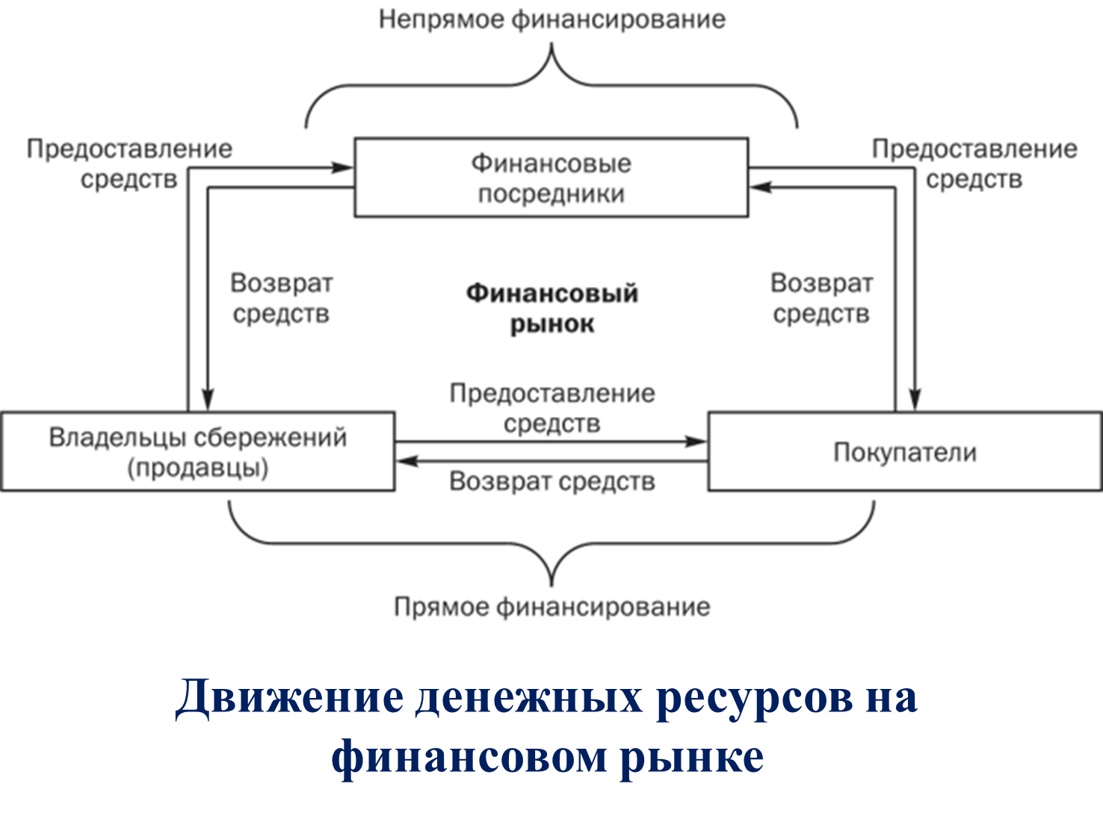

Slide 11
Рынок производных финансовых инструментов – это рынок, на котором сделки исполняются в будущем - через определенный срок после даты их заключения, как правило, составляющий от нескольких месяцев до нескольких лет.
Объектом сделок на таком рынке являются производные финансовые инструменты – деривативы.

Slide 12
По видам активов, которые на нем обращаются:
- валютный рынок;
- фондовый рынок;
- рынок страховых услуг и пенсионных накоплений;
- кредитный рынок;
- срочный рынок;
- рынок драгоценных металлов.
По срокам существования финансовых инструментов:
денежный рынок
рынок капиталов
Сегментация финансового рынка
По степени развитости:
развитый
развивающийся (формирующийся)
По способу организации торговли:
- аукционный ;
- дилерский

Slide 13
Валютный рынок – это рынок, на котором осуществляются сделки, объектом которых является валюта (как национальная, так и иностранная).
Участники валютного рынка:
- коммерческие и инвестиционные банки;
- институциональные инвесторы;
- центральные банки;
- международные организации;
транснациональные корпорации.
Валютный рынок отличается от других рынков тем, что он:
- самый большой объем торгов;
- самая высокая скорость движения денежных средств;
- низкие издержки на проведение сделок.

Slide 14
Кредитный рынок – это рынок, объектом экономических отношений на котором выступают денежные средства, предоставляемые на условиях срочности, платности и возвратности.
Кредитный рынок представлен банковским сектором, который:
- мобилизует свободные денежные средства;
- осуществляет кредитные операции.
Субъектами кредитного рынка являются микрофинансовые организации, представляющие микрозаймы, а также организации финансовой взаимопомощи, представляющие заемные средства своим членам.

Slide 15
Рынок ценных бумаг – рынок, на котором происходит перераспределение временно свободных денежных ресурсов на основе использования формализованных финансовых инструментов – ценных бумаг, и предоставление финансовых услуг, связанных с ценными бумагами.
Этот рынок составляет наиболее значительную часть финансового рынка по стоимости капитала, который представлен ценными бумагами.

Slide 16
Страховой рынок и рынок пенсионных накоплений – это рынок, товаром на котором выступает страховой продукт, точнее, страховая услуга (продавец – страховая организация, покупатель – физические и юридические лица, государства). Риск перекладывается с покупателя на продавца за денежное вознаграждение.
Рынок пенсионных накоплений – это рынок, на котором товаром выступают услуги по пенсионному обеспечению и страхованию.
Основными участниками рынка пенсионных накоплений в России являются:
- негосударственные пенсионные фонды (НПФ);
- Пенсионный фонд Российской Федерации;
- потребители услуг.

Slide 17
Рынок драгоценных металлов – это сегмент финансового рынка, объектом сделок на котором выступает особый товар – драгоценные металлы (золото, серебро, платину и металлы платиновой группы).
Отличительная черта рынка — его независимость от состояния экономики отдельной страны, финансового положения какой-либо компании.
Субъектами рынка являются:
1. Банк России; 2. Коммерческие банки;
3. Биржи драгоценных металлов; 4. Поставщики;
5. Потребители; 6. Инвесторы
Инвестировать в драгоценные металлы можно путем:
- покупки драгоценных металлов в форме слитков;
- приобретения монет из драгоценных металлов;
- открытия обезличенных металлических счетов (ОМС) в золоте, серебре, платине, палладии.

Slide 18
Дилерские рынки используются как на бирже, так и вне биржевых торгов. Дилер устанавливает цены покупки и продажи актива, которые являются твердыми и не подлежат обсуждению со стороны покупателя.
На аукционных рынках цены могут меняться и определяются в ходе аукциона.

Slide 19
Основные модели финансовых рынков:
Основанные на банках (инсайдерская, немецкая)
Основанные на рынке ценных бумаг (аутсайдерская, английская)

Slide 20
Банковская модель – система, ориентированная на банковское финансирование.
Основные черты:
- функцию финансовых посредников (брокеров, дилеров) выполняют коммерческие банки;
- преобладает долговое финансирование компаний через механизмы кредитования;
- значительная доля собственности сосредоточена в руках группы лиц;
- дополнительное размещение бумаг носит закрытый характер;
- большее значение в составе акционерных капиталов имеют контрольные пакеты и вертикальные участия;
- небольшое количество розничных акционеров (владеющих менее 1% капитала) и представляющих их институтов коллективного инвестирования в структуре собственности.

Slide 21
Небанковская модель – система, ориентированная на рынок ценных бумаг и систему институциональных инвесторов.
Основные черты:
- функцию финансовых посредников на рынке ценных бумаг выполняют небанковские финансовые институты, компании по ценным бумагам;
- банкам и их дочерним компаниями запрещено осуществлять операции для клиентов на рынке ценных бумаг;
- ценные бумаги размещаются в основном через биржевые механизмы во владении множества мелких собственников;
- структура собственности на акции – розничная, более половины акционерного капитала находится в руках мелких частных инвесторов;
- развитость бирж как рынков, где происходит обмен финансовыми активами между частными инвесторами;
- преобладание рынков акций над долговыми обязательствами в структуре финансирования компаний.

Slide 22
Исламская модель особо подчеркивает преимущество этических ценностей перед материальными, экономическими благами. Возникновение этой системы связано с появлением в середине − конце XX века у арабских стран значительных доходов от экспорта нефти.
Основные черты:
- запрет на взимание процентов;
- запрет на инвестирование средств в бизнес, связанный с азартными играми, или, например, производство алкоголя;
- запрет на спекуляцию в любых формах, отсутствие рынка производных финансовых инструментов;
- принципы помощи неимущим. Каждый исламский банк должен создать фонд, в который он сам и его клиенты перечисляют 2,5% исламского налога в пользу бедных мусульман.

Slide 23
Под финансовым инструментом понимается любой контракт, из которого возникает финансовый актив для одного предприятия и финансовое обязательство долгового или долевого характера (т. е. связанный с участием в капитале) – для другого предприятия.
Купленные финансовые инструменты называются финансовыми активами, проданные – финансовыми обязательствами.
Финансовый актив – это товар, являющийся предметом отношений на финансовом рынке, обладающий определенной степенью ликвидности.
Для того, чтобы ту или иную операцию можно было квалифицировать как финансовый инструмент, необходимо наличие двух условий:
– в основе операции должны лежать финансовые активы и обязательства;
– операция должна иметь форму договора (контракта).

Slide 24
Классификация финансовых инструментов (ФИ)
По видам финансовых рынков
- Инструменты кредитного рынка
- Инструменты фондового рынка
- Инструменты валютного рынка
- Инструменты страхового рынка
- Рынок золота
По приоритетной значимости
- Первичные ФИ (финансовые инструменты первого порядка): акции, облигации, чеки, векселя, факторинг, лизинг и т. п.
- Вторичные ФИ (финансовые инструменты второго порядка) (деривативы, производные ФИ): опционы, свопы, фьючерсные и форвардные контракты
2. По сроку обращения
- Краткосрочные ФИ (с периодом обращения до одного года)
- Долгосрочные ФИ (с периодом обращения более одного года)
5. По гарантированности уровня доходности
- ФИ с фиксированным доходом (вклады, купонные облигации, привилегированные акции и т. д.)
- ФИ с неопределенным доходом (обыкновенные акции)
3. По характеру финансовых обязательств
- Долевые ФИ, дающие право на остаточную долю в активах организации после вычета всех ее обязательств (акции, инвестицион-ные сертификаты и т. п.)
- Долговые ФИ (облигации, векселя, чеки и т. п.).
6. По уровню риска
- Безрисковые ФИ (в основном государственные ценные бумаги)
- ФИ с низким уровнем риска
- ФИ с умеренным уровнем риска
- ФИ с высоким уровнем риска
- ФИ с очень высоким уровнем риска («спекулятивные»)

Slide 25

Характеристики финансового инструмента
1. Ликвидность – это возможность быстро обратить финансовый инструмент в денежные средства без потери его первоначальной стоимости.
2. Риск – это вероятность того, что инвестирование в рассматриваемый финансовый инструмент не позволит достичь желаемого уровня прибыли или принесет убытки его владельцу. (страновой, валютный, правовой, ценовой, рыночный, ликвидности, процентной ставки, информационный риск и др.).
3. Доходность – это относительный показатель эффективности инвестирования в финансовый инструмент. Доходность, как правило, выражается в процентах от суммы инвестируемого капитала.

Slide 26
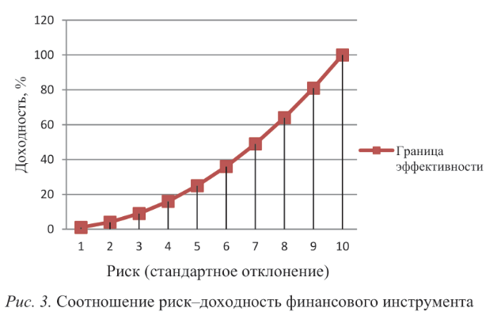
Риск и доходность финансового инструмента являются величинами взаимозависимыми и прямо пропорциональными.

Slide 27
Функции финансового рынка
Общерыночные
Специфические
основные
вспомогательные
Коммерческая
Перераспредели-тельную
• при приватизации;
• при антикризисном управлении;
• как инструмент реструктуризации экономики;
• как инструмент стабилизации денежного обращения;
• как инструмент антиинфляционной политики и др.
Ценообразую-щая
Страхования ценовых и финансовых рисков
Информацион-ная
Регулирующую
Централизации капитала

Slide 28
Тенденции развития финансовых рынков
характеризуется расширением международных финансовых потоков и взаимозависимостью национальных рынков и проявляется в стирании границ между странами
Глобализация
Конвергенция мирового финансового рынка
состоит в постепенном стирании границ между его секторами. Это происходит за счет снятия законодательных ограничений на операции финансовых посредников.
Дезинтермедиация
отказ от посредничества банков на рынке ссудных капиталов в пользу привлечения капитала на фондовом рынке
Рост слияний и поглощений
Объемы сделок по слиянию и поглощению финансовых институтов на мировом финансовом рынке за последние два десятилетия увеличились в десятки раз.
Финансовый инжиниринг
покупка (продажа) нескольких активов таким образом, чтобы сформировать «финансовый продукт», удовлетворяющий определенным условиям.

Slide 29
Тенденции развития финансовых рынков
Тенденция к регионализации на международном финансовом рынке привела к тому, что роль мировых денег на этом рынке в настоящее время выполняют три мировые валюты: доллар, евро и иена
Международная финансовая регионализация
Моноцентризм
стремление к концентрации рынка, уменьшению количества бирж, финансовых институтов
Отсутствие эффективной системы регулирования
Последние глобальные финансовые кризисы показали отсутствие действенной, эффективной системы регулирования этого рынка. Процесс глобализации только усилил его нестабильность и трудности регулирования.
Секьюритизация
превращение необращаемых на рынке активов в обращаемые ценные бумаги.
Финансовый инжиниринг
покупка (продажа) нескольких активов таким образом, чтобы сформировать «финансовый продукт», удовлетворяющий определенным условиям.

Slide 30
Участники финансового рынка
Основные участники рынка
Финансовые посредники
Субъекты сервисной инфраструктуры
Субъекты регулирования финансового рынка

Slide 31
Основными участниками финансового рынка являются покупатели и продавцы финансовых инструментов. Вне зависимости от специфики они присутствуют на каждом рынке, однако их название и функции могут существенно отличаться на различных видах и сегментах финансового рынка.

Slide 32
Основные участники финансовых рынков
Кредитный рынок
Валютный рынок
Кредитор
Заемщик
Покупатель
Продавец
Страховой рынок
Рынок ценных бумаг
Страховщик
Страхователь
Эмитент
Инвестор

Slide 33
К финансовым посредникам принято относить организации, которые заключают на финансовом рынке сделки от имени, за счет и в интересах другого лица. К этой группе относятся не только классические посредники — брокерские организации, но и такие институты, как банки, инвестиционные фонды, пенсионные фонды, страховые компании, трастовые компании, кредитные союзы, прочие банковские и небанковские кредитные организации. Указанные организации принято называть институтами коллективного инвестирования.

Slide 34
Субъектами сервисной инфраструктуры являются юридические лица, осуществляющие вспомогательные функции: организацию и обслуживание процесса обращения финансовых инструментов. Субъектами, обслуживающими финансовый рынок, являются биржи, депозитарные и расчетно-клиринговые организации, регистраторы, консалтинговые, аудиторские и информационно-аналитические агентства.
К субъектам регулирования относятся органы государственной власти, различные общественные организации и объединения.

Slide 35
Всех субъектов сервисной инфраструктуры финансового рынка можно разделить на три группы:
1) универсальные организации — выполняют свои функции на любом финансовом рынке или на всех сразу;
2) специальные институты — осуществляют различные функции, связанные с обращением определенного (ограниченного) круга финансовых инструментов, на определенном финансовом рынке или его сегменте;
3) специализированные организации — осуществляют один вид деятельности, связанной с обращением определенного круга финансовых инструментов.

Slide 36
В зависимости от субъектов регулирования различают:
• государственное регулирование рынка;
• регулирование со стороны профессиональных участников рынка ценных бумаг, или саморегулирование рынка;
• общественное регулирование, или регулирование через общественное мнение.
Государственное регулирование включает в себя разработку нормативных актов, контроль за их исполнением и прочие функции регулирования, осуществляемые различными органами государственной власти.
Саморегулирование рынка осуществляется самими участниками рынка ценных бумаг посредством их участия в соответствующих некоммерческих организациях (СРО — саморегулируемые организации участников).

Slide 37
это система мер, направленных на обеспечение устойчивости финансовых институтов и стабильности финансового рынка в целом, а также на ограничение рисков (валютных, кредитных, ликвидности и др.). Задачами финансового регулирования является создание равных конкурентных возможностей для всех участников рынка, защита интересов инвесторов и кредиторов, предотвращение мошенничества, недобросовестного поведения отдельных участников. В развитых странах функции финансового регулирования возложены на специальные государственные органы - так называемые финансовые регуляторы (например, Федеральное управление финансового надзора в Германии, Управление финансовых услуг в Великобритании и др.). Регулирование деятельности коммерческих банков в ряде стран, в том числе и в России, осуществляют центральные банки.
Финансовое регулирование

Slide 38
Выделяют три его самостоятельных направления регулирования финансового рынка:
пруденциаль­ный надзор;
регулирование бизнес-поведения финансовых институтов;
обеспечение финансовой стабильности.

Slide 39
Пруденциальный надзор имеет своей целью не допустить излишне рискованные операции со стороны финансовых организаций. В условиях либерализации финансовых рынков он должен распространяться только на те организации, которые пользуются той или иной формой государственного страхования или гарантирования их деятельности. В эту категорию включаются прежде всего кредитные организации (в связи с их участием в системе страхования вкладов), а также инвестиционные и страховые компании, которые прямо или опосредованно имеют определенные гарантии государственных органов.

Slide 40
Регулирование бизнес-поведения на финансовом рынке направлено на защиту интересов потребителей финансовых услуг и инвесторов. Оно должно гарантировать предоставление потребителям финансовых услуг всей необходимой и правдивой информации и обеспечивать, чтобы финансовые компании в своей деятельности не пытались ввести своих клиентов в заблуждение и не дискриминировали бы их. В сферу бизнес-регулирования попадают все профессиональные участники финансовых операций, в том числе компании на рынке ценных бумаг, страховые компании и банковские структуры.

Slide 41
Обеспечение финансовой стабильности подразумевает создание механизмов управления системными рисками и предотвращения распространения кризисных явлений с одного сектора финансового рынка на другой.

Slide 42
В целом содержание государственного регулирования состоит из:
- регламентации хозяйственной жизни, образующей свод правил, кодекс поведения хозяйствующих субъектов, определяющих их права и обязанности, меру взаимной ответственности, в том числе и введение определенных запретов, нацеленных на недопущение ущерба субъектам рынка;
- формирования организационно-экономических структур, обеспечивающих строгий контроль за соблюдением норм регламентации хозяйственного поведения субъектов рынка и обслуживающих хозяйственные отношения;
- выработки социально-экономической политики, определения и результативного применения механизмов ее реализации.

